Slide 1


10
ISTRUTTORI DI BASE
Dipartimento Formazione
Tutti i diritti sono riservati

Slide 2

Questa presentazione/testo fa parte del materiale
didattico realizzato dalla FISE la quale possiede i
diritti patrimoniali dell’opera. Pertanto tutte le informazioni, i dati, i contenuti editoriali, le immagini, i grafici, i disegni e, in generale, il materiale ivi contenuto e pubblicato (di seguito ‘i Contenuti’) sono protetti dalle leggi in materia di proprietà intellettuale.
L’Utente si obbliga a non copiare, modificare, creare lavori derivati
da o, comunque, disporre in qualsiasi altro modo dei Contenuti.
Dipartimento Formazione
Tutti i diritti sono riservati

Slide 3
TECNICA EQUESTRE
NORME GENERALI DEL CONCORSO COMPLETO DI EQUITAZIONE
Dipartimento Formazione
Tutti i diritti sono riservati

Slide 4
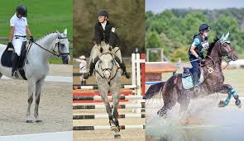

CONCORSO COMPLETO DI EQUITAZIONE
CLASSIFICAZIONE DEI CONCORSI COMPLETI
I Concorsi Completi si possono disputare in uno o più giornate:
nelle gare di un giorno la successione delle prove dovrà essere Dressage, Salto Ostacoli e Cross Country,
nei Concorsi Completi che si svolgono in due o più giorni, la prova di dressage si dovrà disputare per prima; le altre prove saranno a discrezione del Comitato Organizzatore.
Dipartimento Formazione
Tutti i diritti sono riservati

Slide 5
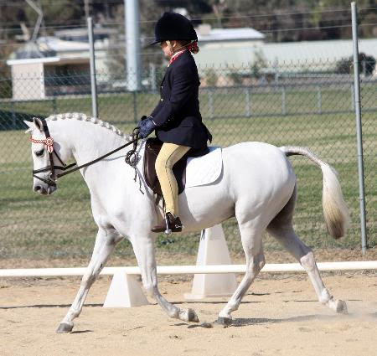
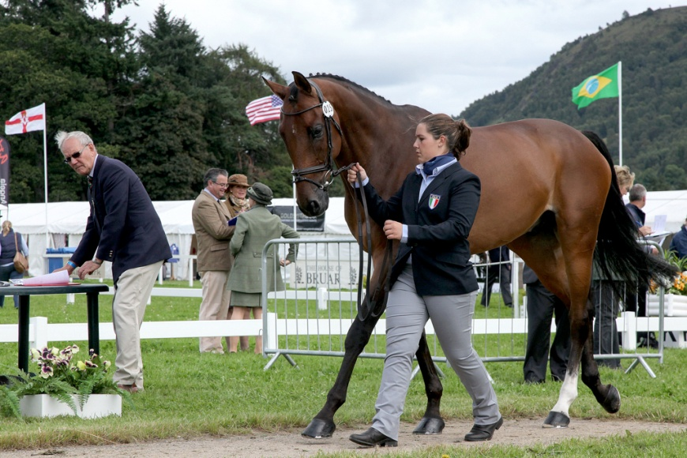
CONCORSO COMPLETO DI EQUITAZIONE
DEFINIZIONE DI ‘CAVALIERE PARTITO’
E’ definito partito in tutte le categorie di Concorso Completo, colui che entra nel rettangolo
di gara per effettuare la prova di Dressage.
Nel caso sia prevista un'ispezione dei cavalli
prima della prova di Dressage, si intende partito il cavallo presentato all'ispezione.
Dipartimento Formazione
Tutti i diritti sono riservati

Slide 6
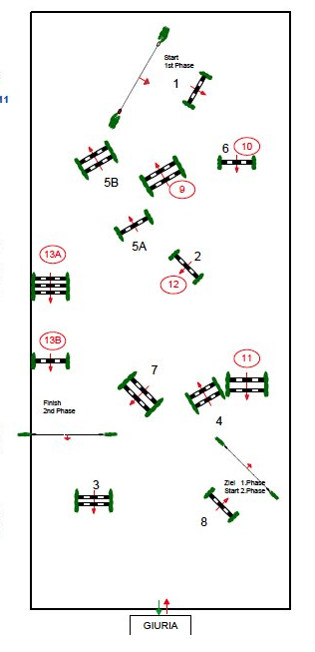
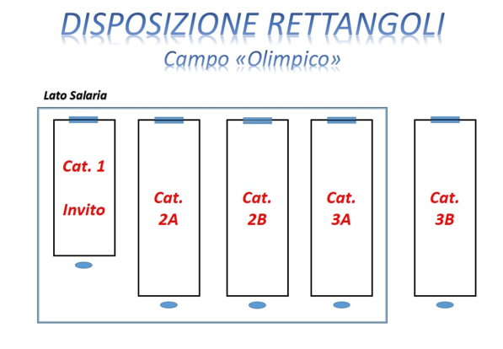
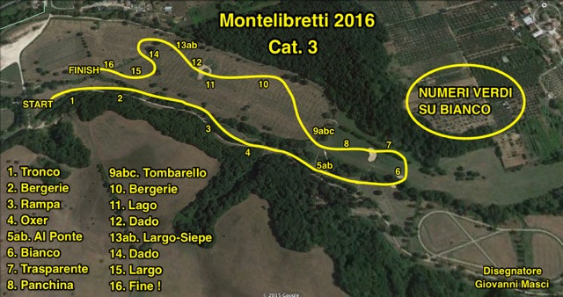
CONCORSO COMPLETO DI EQUITAZIONE
COMUNICAZIONI DALLA SEGRETERIA
La SEGRETERIA, prima dell’inizio della manifestazione, metterà a disposizione dei concorrenti la sistemazione e collocazione dei rettangoli, il Tracciato del Cross country, e il grafico del percorso di Salto Ostacoli compresi di orari relativi.
Dipartimento Formazione
Tutti i diritti sono riservati

Slide 7
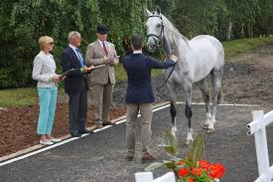
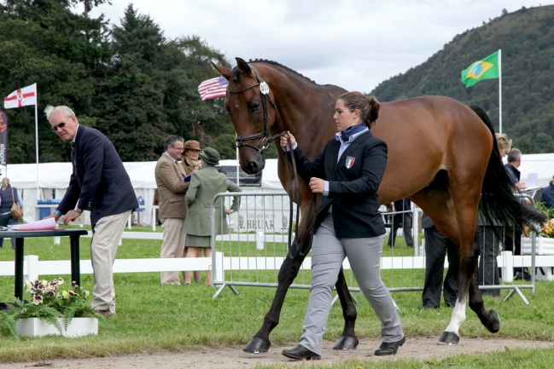
CONCORSO COMPLETO DI EQUITAZIONE
LE ISPEZIONI DEI CAVALLI
Le Ispezioni dei cavalli sono effettuate da una Commissione composta da tutti i Membri della Giuria e dal Veterinario Delegato. I cavalli vengono presentati a mano, seguendo un ordine di ingresso stabilito, su di un terreno piano, solido e non sdrucciolevole. La Commissione ha la facoltà di eliminare qualsiasi cavallo che a suo insindacabile giudizio non sia in grado di affrontare la gara.
Dipartimento Formazione
Tutti i diritti sono riservati

Slide 8
CONCORSO COMPLETO DI EQUITAZIONE
IMPORTANZA DELLE TRE PROVE
In linea di principio la prova di Cross Country dovrà essere sempre la più importante delle tre prove del Concorso Completo, ma le difficoltà tecniche delle prove di Dressage e di Salto Ostacoli dovranno concorrere in sostanziale equilibrio fra loro alla prova di Cross Country, affinchè risultino più competitivi i binomi che riescono a primeggiare in tutte e tre le prove.
Dipartimento Formazione
Tutti i diritti sono riservati

Slide 9
CONCORSO COMPLETO DI EQUITAZIONE
CLASSIFICA FINALE
La classifica finale individuale si ricava sommando tutti i punti negativi ottenuti nelle tre prove. E` primo colui che ha ottenuto il minore numero di punti negativi.
Dipartimento Formazione
Tutti i diritti sono riservati

Slide 10

GRAZIE PER L’ATTENZIONE
PROGETTAZIONE:
COLLABORAZIONE:
CONSULENZA TECNICA:
SUPERVISIONE:
REALIZZAZIONE GRAFICA:
SPEAKER:
ALBERTO PROTTI
MARCO GAZZARRINI
GILBERTO SEBASTIANI
COMMISSIONE
FORMAZIONE FISE
KARIN QUARTA
SERENA ROMANO
ROSSELLA ROMANO
Dipartimento Formazione
Tutti i diritti sono riservati

